Slide 1
ข้อมูลคุณภาพของแต่ละโรค/หัตถการ (Clinical Tracer, Clinical Quality Summary)
ควรนำเสนอ 3P ของทุกโรคที่ระบุไว้ว่าเป็นโรคสำคัญ
อาจนำเสนอ 3P ในส่วนที่เป็นตัวร่วมของการดูแลทั่วไปในสาขานี้แยกออกมา

Slide 2
Purpose & Conceptual Framework
Purpose
Primary Drivers
Secondary Drivers
Interventions/Change Idea
เป้าหมาย:
Indicator:
Indicator:
Indicator:
Indicator:

Slide 3
Process Flowchart ของการดูแลผู้ป่วยโรค.....
เขียน flowchart ที่ทำให้เห็นภาพรวมของกระบวนการดูแลตั้งแต่ต้นจนจบ เน้นกระบวนการสำคัญของโรคที่นำเสนอ
ควรระบุประเด็นคุณภาพสำคัญ/ความเสี่ยงในแต่ละขั้นตอนลงไปในขั้นตอนต่างๆ ของ flowchart ด้วย

Slide 4
Process Flowchart ของการดูแลผู้ป่วยโรค.....
Investigation
Access
Entry
Assessment
Diagnosis
Care Plan & Discharge Plan
Care Delivery
Gen Care
Medication
Procedure
Patient Record & Monitoring
Nutrition
Rehab
Others
Education
Discharge
Continuity of Care
Self care, home care, follow-up

Slide 5
การจัดการกระบวนการ
กระบวนการ | Risk/ Concern | Process Requirement | Process Design/ Risk Prevention | Measures (ตัววัด)

Slide 6
ผลลัพธ์และการพัฒนาที่ผ่านมา (Performance & Interventions)
ใช้ run chart หรือ control chart เพื่อแสดงผลลัพธ์ตามตัวชี้วัดที่ระบุไว้ใน driver diagram และตาราง process management
ระบุการปรับปรุงที่เกิดขึ้นในช่วงเวลาต่างๆ ที่สัมพันธ์กับผลลัพธ์

Slide 7
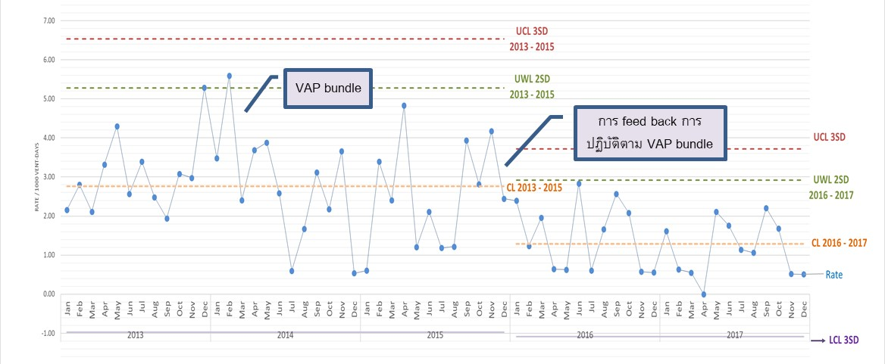
ผลลัพธ์และการพัฒนาที่ผ่านมา (Performance & Interventions)

